Slide 1
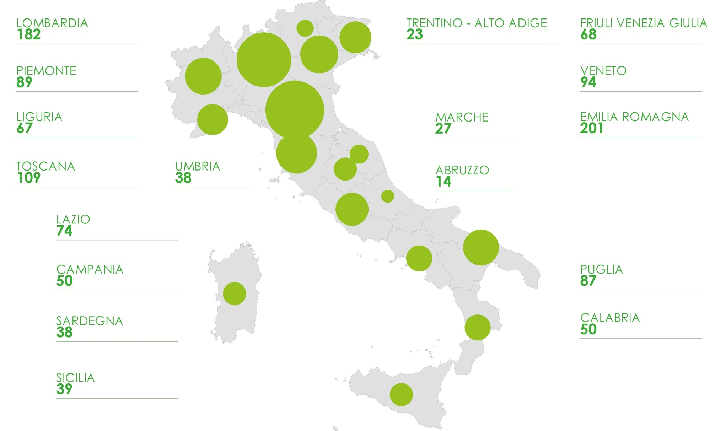
I progetti smart city nell’Osservatorio Anci

Slide 2
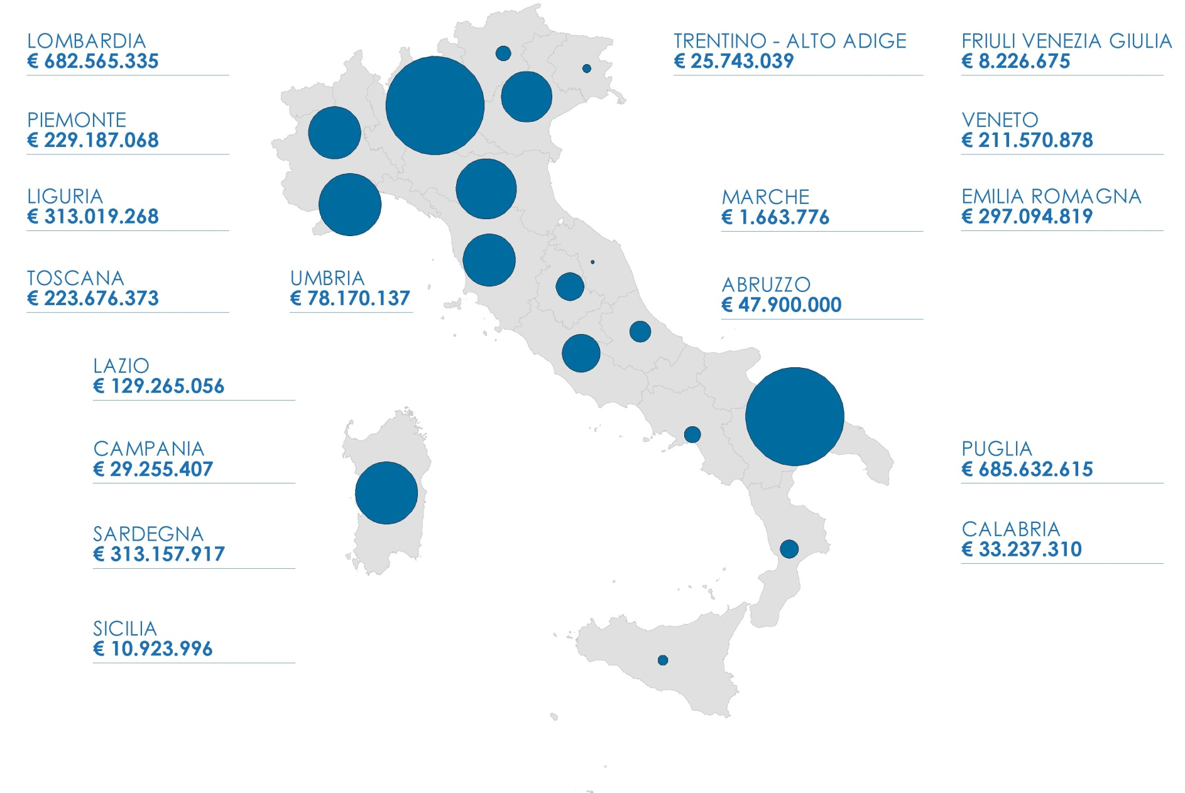
Gli investimenti nelle smart city dell’Osservatorio Anci

